Slide 1
بِسْمِ اللَّهِ الرَّحْمَٰنِ الرَّحِيمِ
স্বাগতম

Slide 2
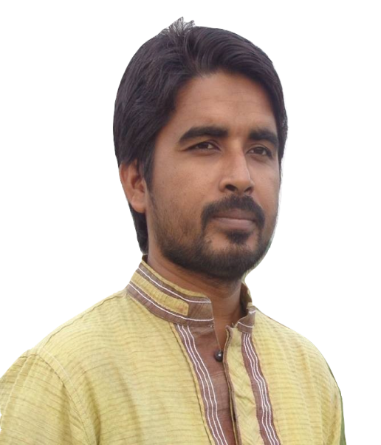
পরিচিতি
বাকি আল হাসান
চিশতিয়া নুরিয়া দাখিল মাদ্রাসা
মোবাইলঃ ০১৯১৩-৭৩৫৬৮৬
Email: baqi.liton@gmail.com
শ্রেনি : ষষ্ঠ
বিষয় : আকাইদ ও ফিকহ
অধ্যায় : ২য়
পাঠ : ১ম ও ২য়
তারিখ :

Slide 3
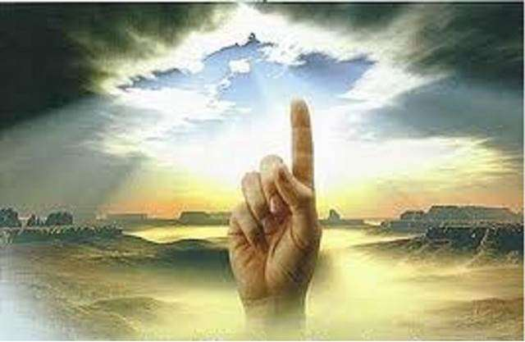
ছবিটি লক্ষ্য কর...

Slide 4
ZvIwn` I Kv‡jgv

Slide 5
শিক্ষার্থীরা এই অধ্যায় শেষে.....
তাওহিদ কী বলতে পারবে ।
কালেমা সম্মন্ধে লিখতে পারবে।
ইমানের বিভিন্ন দিক বর্ণনা করতে পারবে।

Slide 6
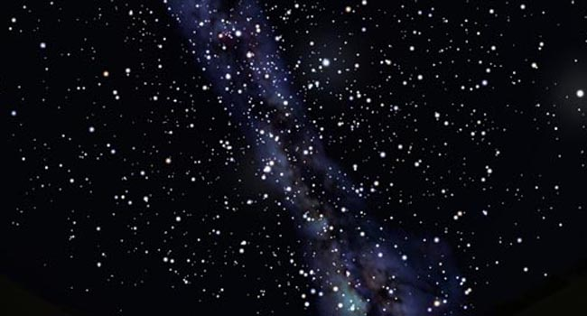
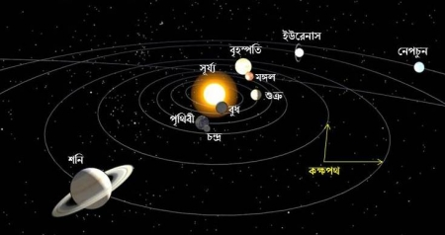
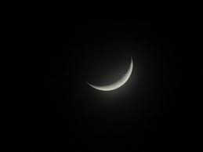
এগুলো কে সৃষ্টি করেছেন...

Slide 7
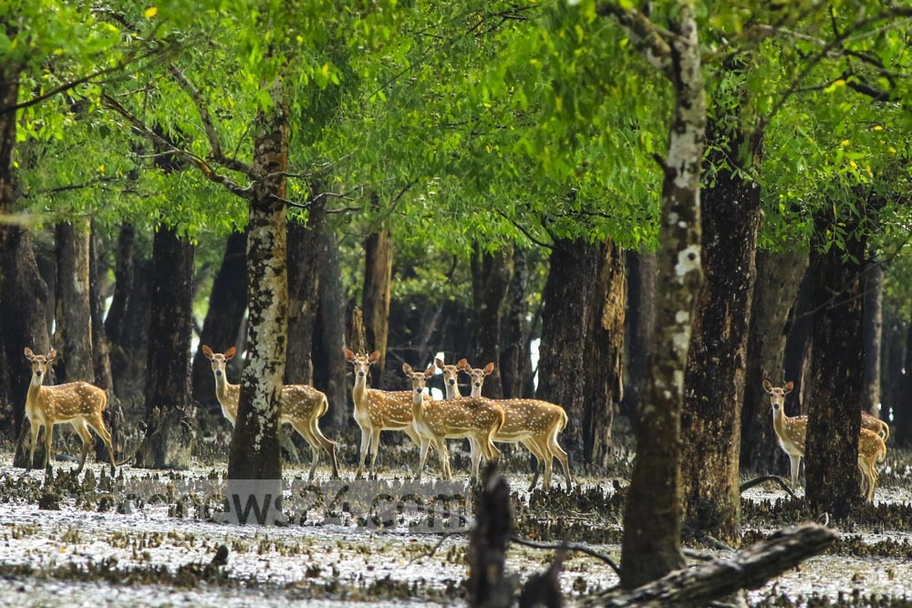
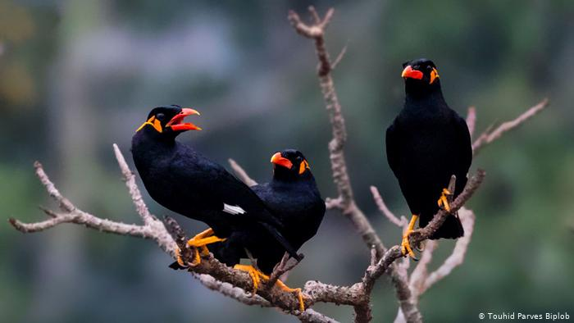
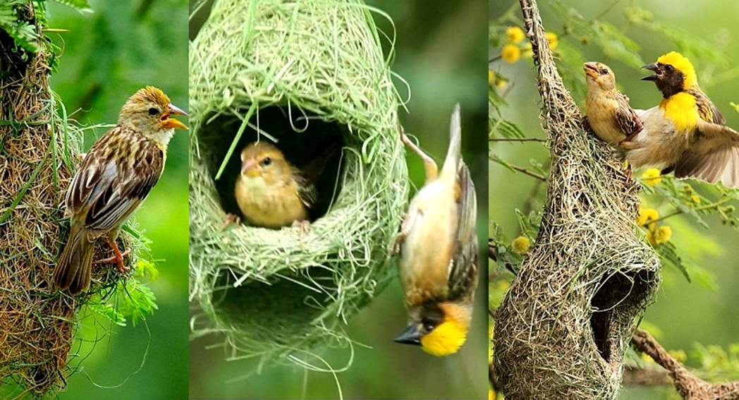
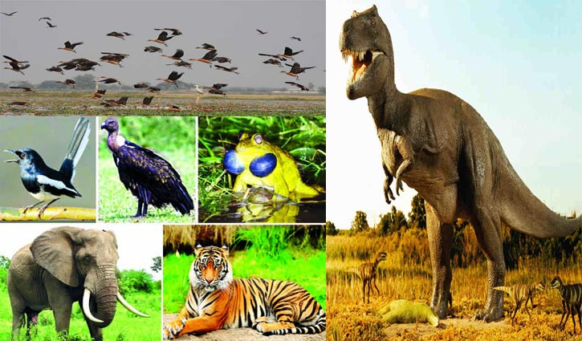
এগুলো কে সৃষ্টি করেছেন...

Slide 8
এ বিশ্বাসের নাম তাওহিদ
এক
তুলনাহীন
অংশীদারহীন
অদ্বিতীয়

Slide 9
لآ اِلَهَ اِلّا اللّهُ مُحَمَّدٌ رَسُوُل اللّهِ
কালেমা তায়্যিবা
আল্লাহ ছাড়া কোন উপাস্য নাই,
হযরত মুহাম্মাদ (সাঃ) তাঁহার প্রেরিত রাসুল।

Slide 10
আমি সাক্ষ্য দিচ্ছি যে, আল্লাহ্‌ ছাড়া কোন উপাস্য নাই। তিনি এক, অদ্বিতীয় এবং আরও সাক্ষ্য দিতেছি যে, মুহাম্মাদ (সাঃ) তাঁহার বান্দা ও প্রেরিত রাসুল।
কালেমা শাহাদাত
اشْهَدُ انْ لّآ اِلهَ اِلَّا اللّهُ وَحْدَه لَا شَرِيْكَ لَه، وَ اَشْهَدُ اَنَّ مُحَمَّدً اعَبْدُه وَرَسُولُه

Slide 11
ইমানে মুজমাল
امَنْتُ بِاللهِ كَمَا هُوَ بِاَسْمَائِه وَصِفَاتِه وَقَبِلْتُ جَمِيْعَ اَحْكَامِه وَاَرْكَانِه
অর্থঃ আমি আল্লাহ তা’আলার উপর ঈমান আনলাম। তিনি যেমন, তার নামসমূহ ও তাঁর গুণাবলী সহকারে এবং আমি গ্রহণ করেছি তার সমস্ত বিধান ও আরকানকে।

Slide 12
ইমানে মুফাসসাল
امَنْتُ بِاللهِ وَمَلئِكَتِه وَكُتُبِه وَرَسُوْلِه وَالْيَوْمِ الْاخِرِ وَالْقَدْرِ خَيْرِه وَشَرِّه مِنَ اللهِ تَعَالى وَالْبَعْثِ بَعْدَالْمَوْتِ
অর্থঃ
আমি ঈমান আনলাম আল্লাহর উপর তাঁর ফিরিশতাদের উপর, তাঁর আসমানী কিতাবসমূহ, তাঁর রাসূলগণ এবং শেষ দিবসের উপর আর এর উপর যে, অদৃষ্টের ভাল-মন্দআল্লাহ তা’আলার তরফ হতে এবং মৃত্যুর পর পুনরুত্থানের উপর।

Slide 13
একক কাজ
তাওহিদ কাকে বলে ?

Slide 14
দলগত কাজ
তাওহিদের গুরুত্ত্ব বর্ণনা কর ?

Slide 15
মূল্যায়ন
১। ‘তাওহিদ’ শব্দের অর্থ কি ?
২। আল্লাহ তায়ালাকে এক বলে স্বীকার করার নাম কি ?
৩। ইমানের মূল ভিত্তি কি ?

Slide 16
ধন্যবাদ

